Slide 1

How to disappear
How to disappear, from a place you don’t belong.

Slide 2
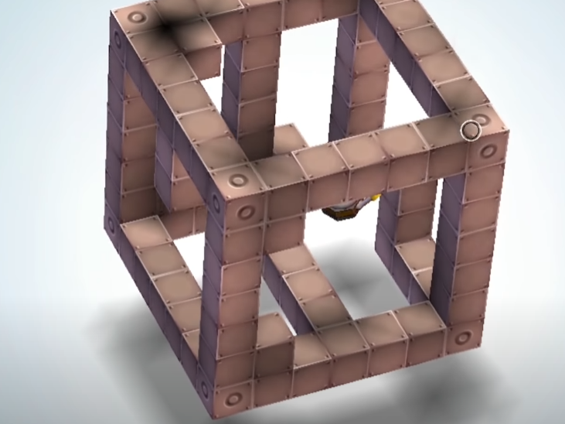
Game concept
Het concept van onze game is: Dat je niet thuis hoort in de wereld waar je in zit. Dus wil je uit die wereld verdwijnen. Dat doe je door te lopen door de wereld en die te laten draaien.

Slide 3
Doelgroep
Jongvolwassenen die geïnteresseerd zijn in kunst.

Slide 4
Context/story.
Je bent een character die niet in de wereld hoort en wilt verdwijnen uit die wereld.

Slide 5
platform
Pc, Mensen van die leeftijd hebben vaak wel een pc
Controllers

Slide 6
Gamemode
1 player

Slide 7
doel
Het doel van het spel is om naar het einde van het level te komen door middel van te lopen en het level te draaien. Wanneer je door de portal (gat) valt dan win je.

Slide 8
doelgroep
Jongvolwassen tussen 15-25.
Mensen die geintereseert zijn in kunst.

Slide 9
Core mechanics
Draaien van het level
Lopen
Verdwijnen

Slide 10
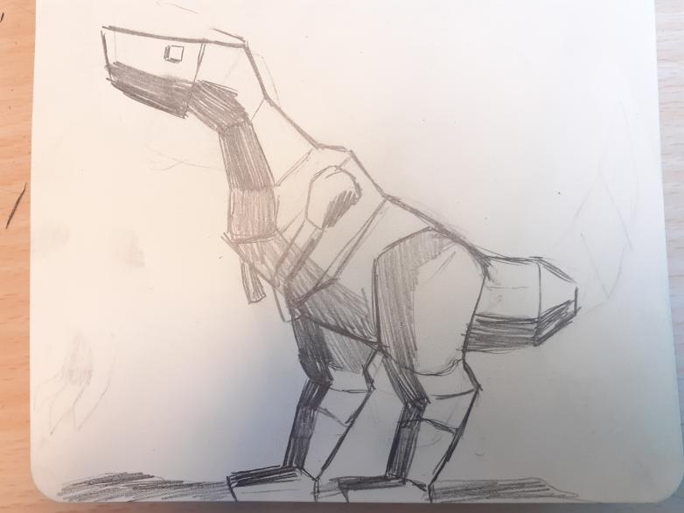
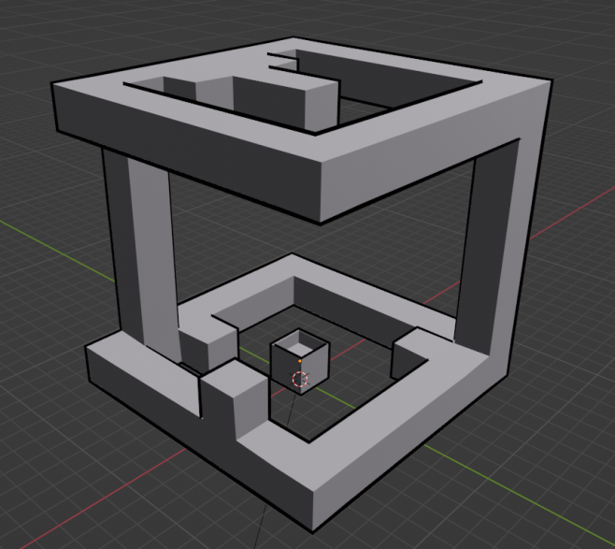
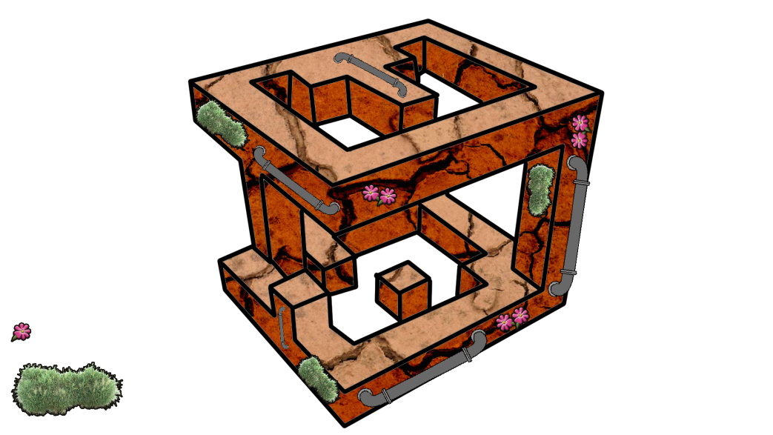


Gameplay
Je loopt als het character over het level en moet proberen te verdwijnen
Het doel is om hierin te komen zodat je verdwijnt.

Slide 11
opbrengst
De opbrengst is meer voor het museum die halen er goede reclame uit en mensen krijgen meer kennis over de kunst in het museum.

